Slide 1
সবাইকে শুভেচ্ছা

Slide 2
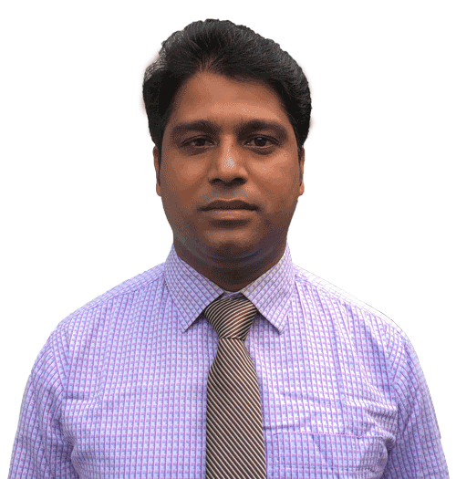
শিক্ষক পরিচিতি
মোঃ শওকত আলী
সহকারী শিক্ষক
বিষ্ণুপুর সরকারি প্রাথমিক বিদ্যালয়
তারাগঞ্জ, রংপুর।
ইমেইল :
showkatat2009@gmail.com

Slide 3
পাঠ পরিচিতি
শ্রেণি : তৃতীয়
বিষয় : বাংলাদেশ ও বিশ্বপরিচয়
সাধারণ পাঠ : সমাজ ও সামাজিক পরিবেশ
বিশেষ পাঠ : আমরা একা বসবাস …... কাজটি জোড়ায় কর।
সময় : ৪০ মিনিট
তারিখ : ১১/০৯/২০২১ খ্রিঃ

Slide 4
শিখনফল
১.১.১ সমাজ কী বলতে পারবে।
১.২.১ সামাজিক পরিবেশ কাকে বলে বলতে পারবে।

Slide 5
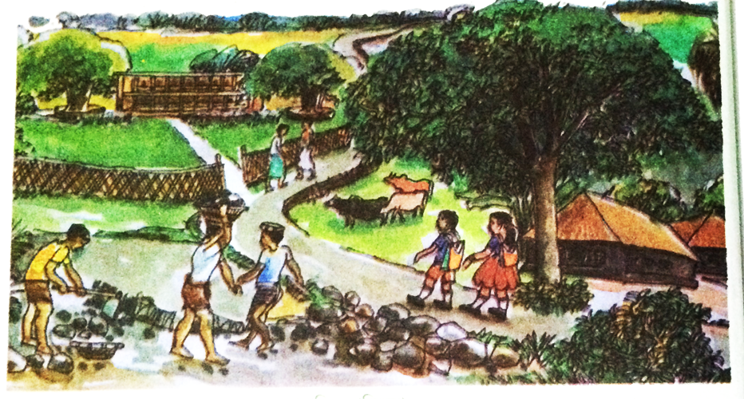
এসো আমরা কিছু ছবি দেখি

Slide 6
আজকের পাঠ
সমাজ ও সামাজিক পরিবেশ

Slide 7
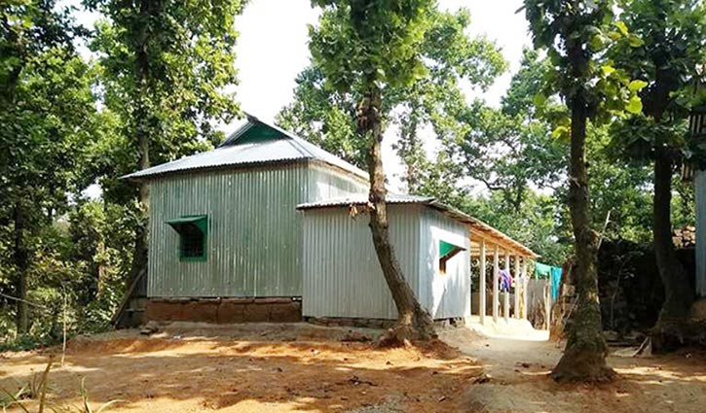
সামাজিক পরিবেশের উপাদান
বাড়ি

Slide 8
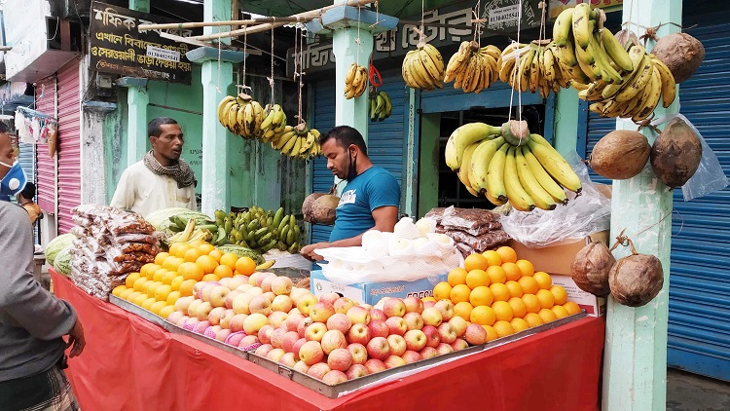
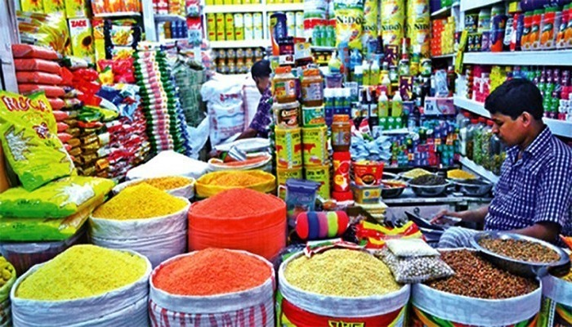
সামাজিক পরিবেশের উপাদান
দোকান

Slide 9
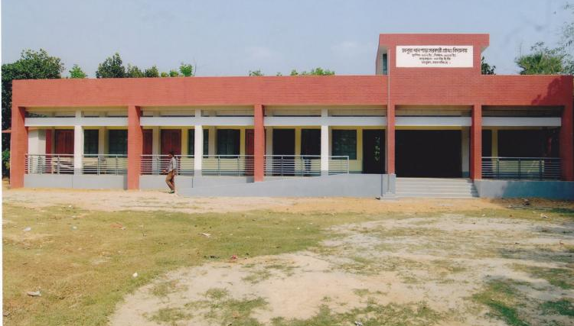
সামাজিক পরিবেশের উপাদান
বিদ্যালয়

Slide 10
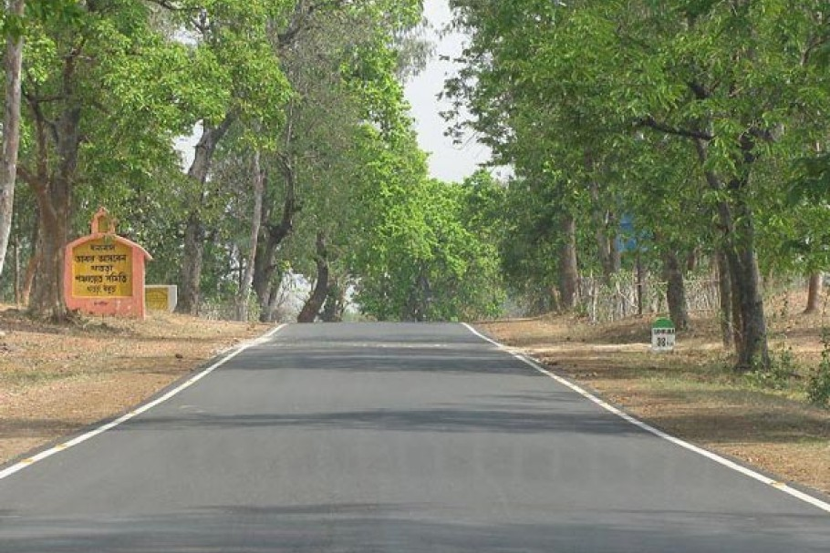
সামাজিক পরিবেশের উপাদান
রাস্তা

Slide 11
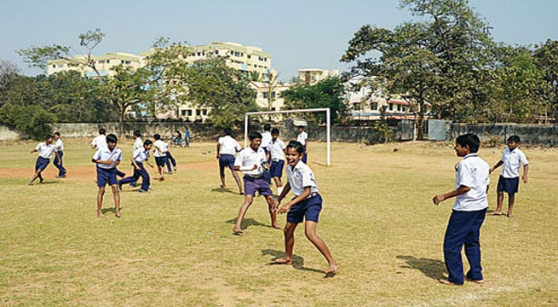
সামাজিক পরিবেশের উপাদান
খেলার মাঠ

Slide 12
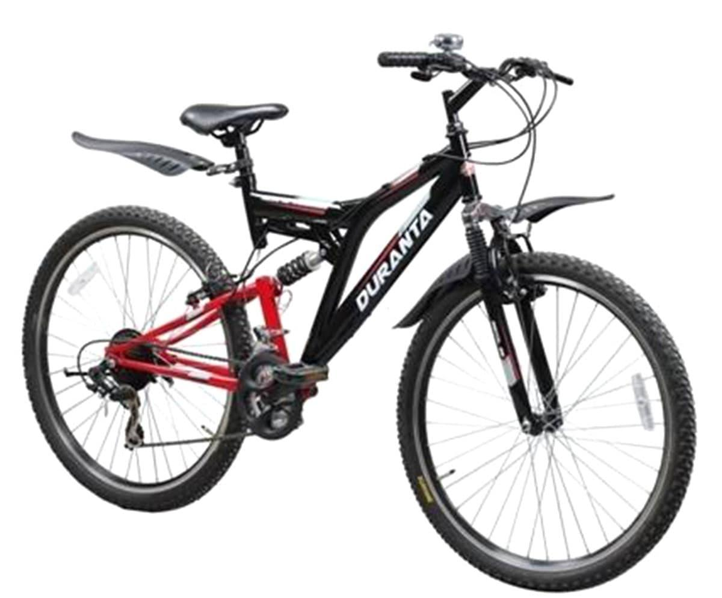
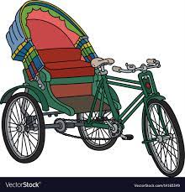
সাইকেল
রিকশা
সামাজিক পরিবেশের উপাদান

Slide 13
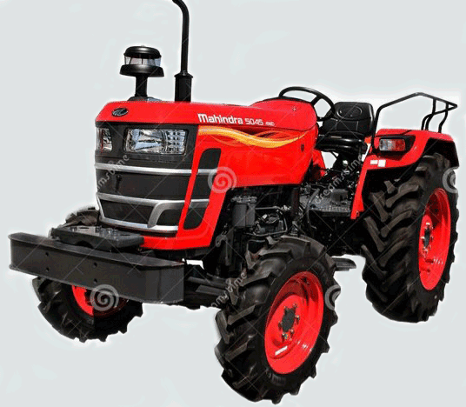
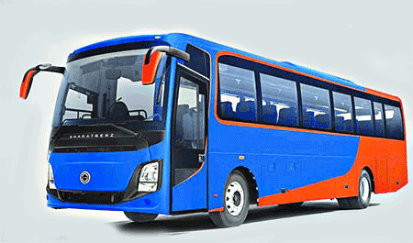
বাস
সামাজিক পরিবেশের উপাদান
ট্রাক্টর

Slide 14
এসো পাঠ্য বইয়ের সাথে মিলিয়ে দেখি
অধ্যায় : ১
পৃষ্ঠা নম্বর : ৪ , ৫

Slide 15
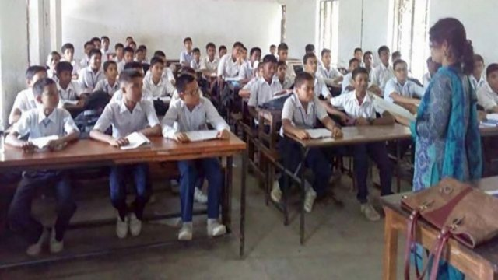
প্রিয় শিক্ষার্থীবৃন্দ তোমরা পাঠ্যাংশটুকু ২/৩ বার পড়।

Slide 16
২
সমাজ ও সামাজিক
পরিবেশ
আমরা একা বসবাস করতে পারি না। বিভিন্ন প্রয়োজন মেটানোর জন্য আমরা মিলেমিশে বসবাস করি। একে অন্যকে সাহায্য করি। একসাথে কাজ করি।
এভাবে মিলেমিশে থাকা একতাবদ্ধ মানবগোষ্ঠীকে সমাজ বলে।

Slide 17
সামাজিক পরিবেশ
মানুষ নিজেদের প্রয়োজনে অনেক কিছু তৈরি করে। যেমন- বাড়ি, দোকান, বিদ্যালয়, রাস্তা, খেলার মাঠ ইত্যাদি। এই সবকিছুই মানুষের সৃষ্টি। মানুষ এবং অন্যান্য সৃষ্টি নিয়েই আমাদের এই সামাজিক পরিবেশ।
তোমরা উপরের ছবিতে সামাজিক পরিবেশের কিছু উদাহরণ লক্ষ্য কর।

Slide 18
দলীয় কাজ
নিচের ছকের মতো খাতায় একটি ছক তৈরি করে সামাজিক পরিবেশের কিছু উদাহরণ লেখ।
ভবন | যাতায়াত | কাজ

Slide 19
মূল্যায়ন
নিচের প্রশ্নগুলোর উত্তর খাতায় লেখ :
(ক) সমাজ কাকে বলে?
(খ) সামাজিক পরিবেশ বলতে কী বোঝ?
(গ) সামাজিক পরিবেশের পাঁচটি উপাদানের নাম লেখ।

Slide 20
বাড়ির কাজ
তোমাদের এলাকা পর্যবেক্ষণ করে সামাজিক পরিবেশের দশটি
উপাদানের নাম লিখে নিয়ে আসবে।

Slide 21
সবাইকে ধন্যবাদ

